Slide 1

第十四章 波动光学
之
光的衍射
北京邮电大学
理学院物理系

Slide 2
本章内容
§1 光的衍射现象
§2 夫琅禾费衍射
§3 衍射光栅

Slide 3
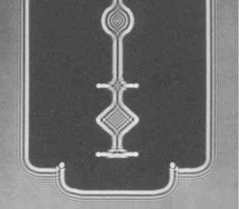
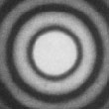
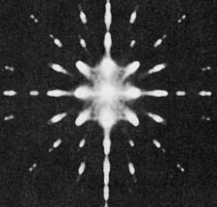
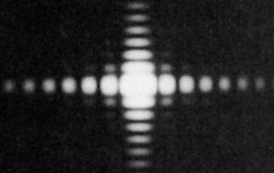
§1 光的衍射现象
(圆孔衍射)
(剃须刀边缘衍射)
(矩孔衍射)
(矩形孔阵衍射 )
衍射
光在传播过程中绕过障碍物的边缘而偏离直线传播的现象.

Slide 4
1.光的衍射分类
菲涅耳衍射
(近场衍射)
光源O ,观察屏E (或二者之一) 到衍射屏S 的距离为有限的衍射.
( 菲涅耳衍射 )
夫琅禾费衍射
(远场衍射)
光源O ,观察屏E 到衍射屏S 的距离均为无穷远的衍射.
( 夫琅禾费衍射 )

Slide 5
2.惠更斯－菲涅耳原理
同一波前上的各点都可以看成是新的振动中心，它们发
出的都是相干次波.
空间某点的光振动是所有这些次波在该点的相干叠加.

Slide 6
3.菲涅耳衍射积分公式
设初相为零,面积为∑的波面 ，其上面元d∑ 在P点引起的振动为
F 取决于波面上d∑处的波强度,
为倾斜因子.

Slide 7
某时刻t，P点处的合振动就等于波面∑上所有d∑发出的次波在P点引起光振动的叠加，即
说明
(1)对于一般衍射问题，用积分计算相当复杂，实际中常用半波带法和振幅矢量法分析.
(2)惠更斯—菲涅耳原理在惠更斯原理的基础上给出了次波源在传播过程中的振幅变化及位相关系.

Slide 8
§2 夫琅禾费衍射
1.单缝衍射实验
1）单缝衍射装置
·
*
·
E
2）菲涅耳半波带法
狭缝波面上的半波带的数目
半波带
λ|2

Slide 9
半波带数目为整数时
暗纹条件:
(半波带数目为偶数)
λ|2
λ|2
λ|2
λ|2
λ|2
明纹条件:
(半波带数目为奇数)
中央明纹中心:
半波带数目为非整数时，该点的光强介于明暗之间.

Slide 10
说明
a）得到的暗纹和中央明纹位置精确,其它明纹位置只是近似.
b）随着衍射角 θ的增大，明条纹的强度减少.
每份半波带的能量就愈少
分成 的
份数愈多
λ|2
λ|2
λ|2
3）单缝衍射明纹角宽度和线宽度
角宽度：
相邻暗纹对应的衍射角之差.
线宽度：
观察屏上相邻暗纹的距离.

Slide 11
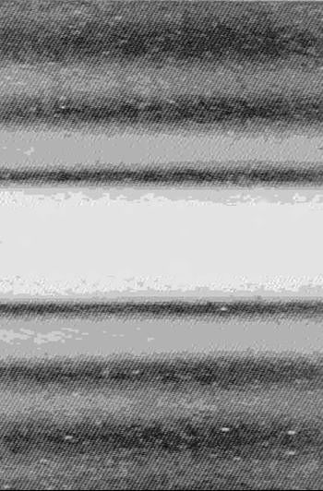
中央明纹角宽度:
中央明纹线宽度:
第k 级明纹角宽度:
结论:
中央明条纹的角宽度是其他明条纹角宽度的两倍.

Slide 12
讨论
(1)
波长越长，缝宽越小,条纹宽度越宽.
（衍射反比率）
(2)
波动光学退化到几何光学.
(3)
观察屏上不出现暗纹.
(4) 缝位置变化不影响条纹位置分布.

Slide 13
例
如图示，设有一波长为 λ 的单色平面波沿着与缝平面的法线成 θ 角的方向入射到宽为 a 的单缝 AB 上.
求
写出各级暗条纹对应的衍射角 ϕ 所满足的条件.
解
在狭缝两个边缘处，衍射角为 ϕ 的两光的光程差为
对于暗纹
则

Slide 14
例
用波长为 λ₁ 和λ₂ 的平行光垂直照射一单缝，在距缝很远的
屏上观察衍射条纹，如果 λ ₁ 的第一级衍射暗纹与 λ ₂ 的第二
级衍射暗纹重合.
求
(1) 两种波长之间的关系；
(2) 这两种波长的衍射图样中是否还有其它级的暗纹重合.
解
(1) 单缝衍射暗纹条件
(2)
重合
重合，即
λ₁的k₁级暗纹与λ₂的2k₁级暗纹重合.

Slide 15
4）单缝衍射强度公式
·
·
将缝 AB 均分成 N 个窄带，每个窄带宽度为
设每个窄带在P 点引起的振幅为 A
相邻窄带的相位差为
A、B 点处窄带在P 点引起振动的相位差为

Slide 16
P 点形成的光振动：N个同方向，同频率，同振幅，初相位依次相差δ 的简谐振动的合成.
由图中几何关系得
由以上两式得
A
若
（ N 很大时）
令
I_{m}中央明纹中心处的光强

Slide 17
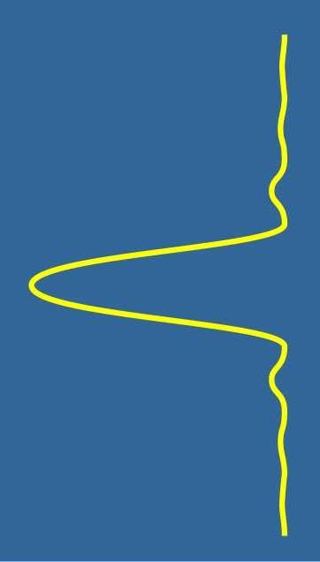

I/I₀
中央明纹
θ= 0 ，α = 0
-2. 46 π
2. 46 π
暗纹条件
-1. 43 π
1. 43 π
相对光强曲线
由上可见：与半波带法得到的暗纹条件一致.

Slide 18
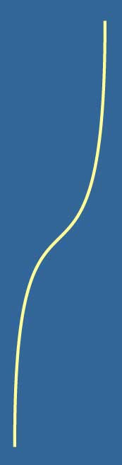
次级明纹条件
得
相应
半波带法得到的明纹位置是一种较好的近似.

Slide 19
5）圆孔的夫琅禾费衍射
·
艾
里斑
艾里斑：
由第一暗环所包围的中央亮斑.
由夫琅禾费圆孔衍射计算可得，艾里斑的半角宽度
艾里斑的半径

Slide 20
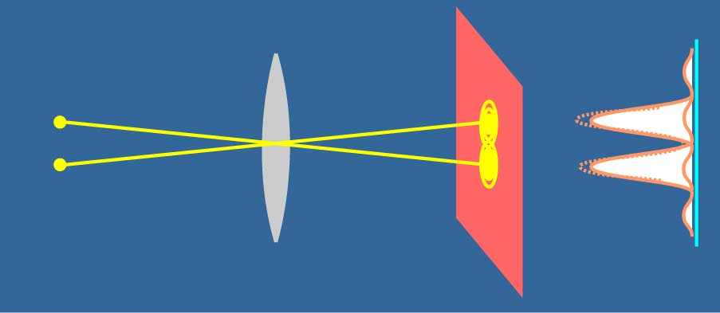
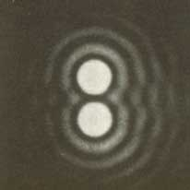
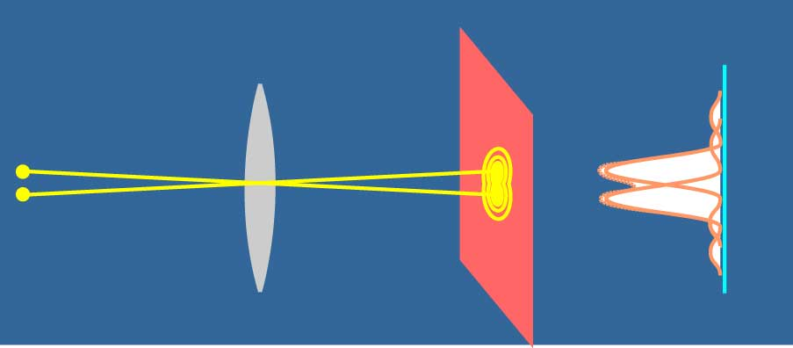
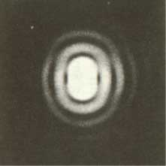
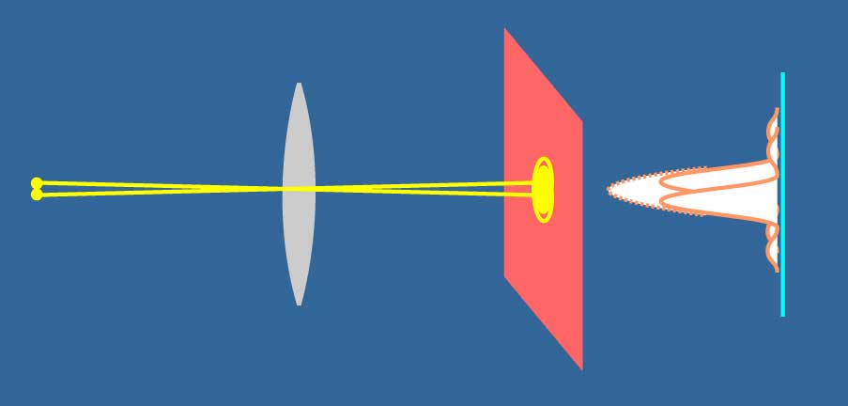
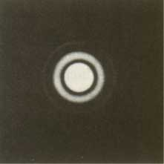
可分辨
刚可分辨
不可分辨
瑞利判据：
对于两个等光强的非相干物点,如果一个像斑中心恰好
落在另一像斑的中央亮斑的边缘(第一级暗纹处)上时,就认为这两个像刚刚能够被分辨.

Slide 21
光学仪器分辨本领
望远镜的最小分辨角
光学仪器分辨本领

Slide 22
例
载人宇宙飞船在距地面 160km的轨道上运行时，宇航员恰
好能分辩地面上的两点光源，设波长为550nm、瞳孔直径
取5mm .
求
两点光源之间的距离.
解
设两点光源之间的距离为x、飞船距地面的距离为L
眼睛的最小分辨角
两点光源对人眼睛的张角
恰能分辩条件

Slide 23
§3 衍射光栅
衍射光栅:
利用多缝衍射原理使光发生色散的元件.
1.衍射光栅参数
光栅常数
总缝数
光栅宽度为 l mm,
每毫米缝
数为 m , 总缝数

Slide 24
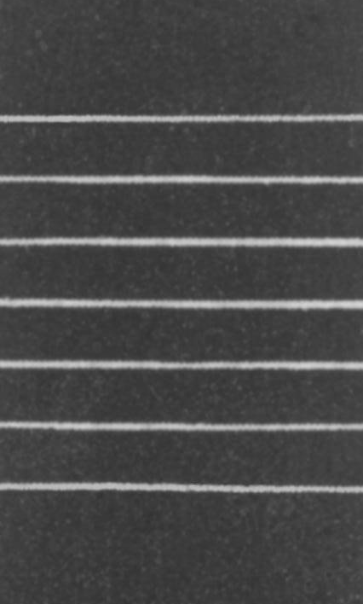
2.光栅方程
λ
·
光栅方程
主极大级数
主极大强度
相邻两缝发出的光在 P 点引起的光振动相位差为
P 点光强为

Slide 25
3.暗纹公式
屏幕上任一点的光振动来自于各缝光振动
的叠加.
相邻振动相位差
如果
即

Slide 26
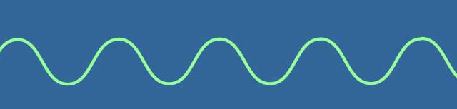
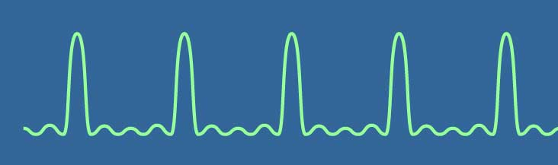
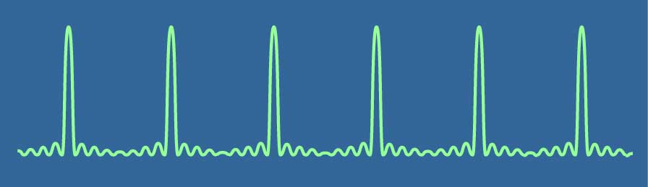
说明:
N缝干涉, 两主极大间有N - 1个极小，N - 2 个次极大；
随着N 的增大，主极大间为暗背景.
2 缝干涉强度分布
5 缝干涉强度分布
9 缝干涉强度分布

Slide 27
4.谱线的缺级
λ
·
单缝衍射振幅曲线
则 缺级
如
则 缺级

Slide 28

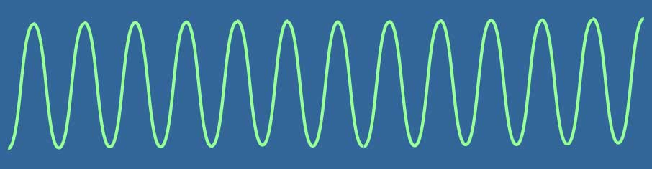
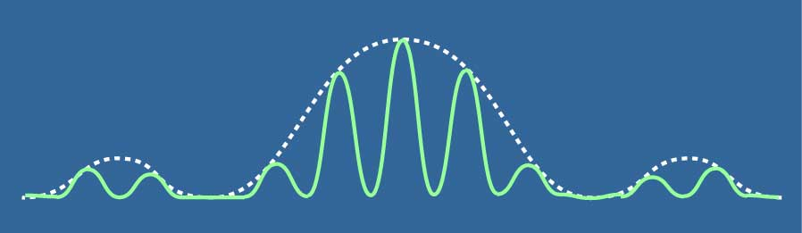
只考虑单缝衍射强度分布
屏上的强度为单缝衍射和缝间干涉的共同结果.
只考虑双缝干涉强度分布
双缝光栅强度分布

Slide 29
5.光栅衍射光强分布公式
λ
·
单缝衍射的振幅分布
和强度分布为
单缝衍射振幅曲线
相邻两缝发出的光在 P 点引起的光振动相位差为
由几何关系可得:

Slide 30
光栅衍射光强分布公式
讨论
单缝衍射因子
多光束干涉因子
主极大位置及光强
若
暗纹公式
若

Slide 31
光栅衍射光强分布公式
缺级条件
若
即
(1)
同时
即
(2)
(1)、 (2)联立得

Slide 32
例
波长为600nm的平行光垂直照射在一光栅上，有两个相邻
主极大明纹分别出现在sinϕ₁=0.20和sinϕ₂=0.30处，且第四
级缺级.
求
(1) 光栅常数；
(2) 光栅狭缝的最小宽度；
(3) 实际可观察到的明纹级数和条数.
解
(1) 由光栅方程，得

Slide 33
(2) 第四级主极大缺级，有
k'取1 得最小缝宽
(3) 当ϕ=(π/2)时，由光栅方程得最高级数
实际可以观察到0,±1, ±2,±3,±5,±6,±7, ±9级共
15条谱线.

Slide 34
例
设光栅常数为 d ，总缝数为 N 的光栅,当入射光波长为 λ时，分析其夫琅禾费衍射主极大条纹角宽度与 N 的关系.
解
暗纹位置满足条件
第 k 级主极大相邻的两暗纹满足
第 k 级主极大角宽度
N 越大，主极大角宽度越小，条纹越细.

Slide 35

光栅光谱
1. 光栅色散
由 知 d ,k 一定，
I
O
x
入射光包含几种不同波长的光，经光栅衍射后除中央
主极大重合外，彼此分开，该现象称为光栅色散.

Slide 36

光栅光谱
光栅衍射产生的按波长排列的谱线.
-3级
3级
-2级
-1级
0级
1级
2级
白光光谱

Slide 37
光栅的分辨本领
将波长相差很小的两个波长 λ 和λ+Δλ 分开的能力.
光栅的分辨本领定义为
设： λ+Δλ 的k 级主极大
正好与λ的第(kN+1)极小重合，
是两谱线能被光栅分辨的极限，则有
整理得
即
说明：
增大主极大级次 k 和总缝数 N , 可提高光栅的分辨率.

Slide 38
例
用白光垂直照射一光栅，能在30°衍射方向观察到600nm的第二级主极大干涉，并能在该处分辨的Δλ=0.005nm两条光谱线，可是在30°衍射方向却很难测到400nm的主极大干涉.
求
(1) 光栅常数；
(2) 光栅的总宽度；
(3) 光栅上狭缝的宽度；
(4) 若以此光栅观察钠光谱(λ=590nm)，当光线垂直入射
和以30°斜入射时，屏上各呈现的全部干涉条纹的级数.
解
(1)
由光栅方程
得

Slide 39
(2) 由
得
则光栅的总宽度为
(3) 由
可得
由题意可得相应的缺级级次为：±3，±6，±9，···
则狭缝的宽度为
或为

Slide 40
(4) 由垂直入射光栅方程
可得
呈现于屏上的是0,±1 ,±2 ,±4 这7条干涉条纹.
由斜入射光栅方程
可得
或
呈现于屏上的是 0,±1 ,±2 ,4,5 (0,±1 ,±2 ,-4,-5)
这7条干涉条纹.

Slide 41
说明
(1) 斜入射级次分布不对称.
(2) 斜入射时，可得到更高级次的光谱，提高分辨率.
(3) 垂直入射和斜入射相比，完整级次数不变.
上题中垂直入射级数：0,±1 ,±2 ,±4
斜入射级数：0,±1 ,±2 ,4,5 (0,±1 ,±2 ,-4,-5)
(4) 垂直入射和斜入射相比，缺级级次相同.

